Slide 1
Valsts augu aizsardzības dienesta aktualitātes
Gunita Šķupele
Augu karantīnas departamenta direktore
27.02.2026., Bulduru tehnikums

Slide 2
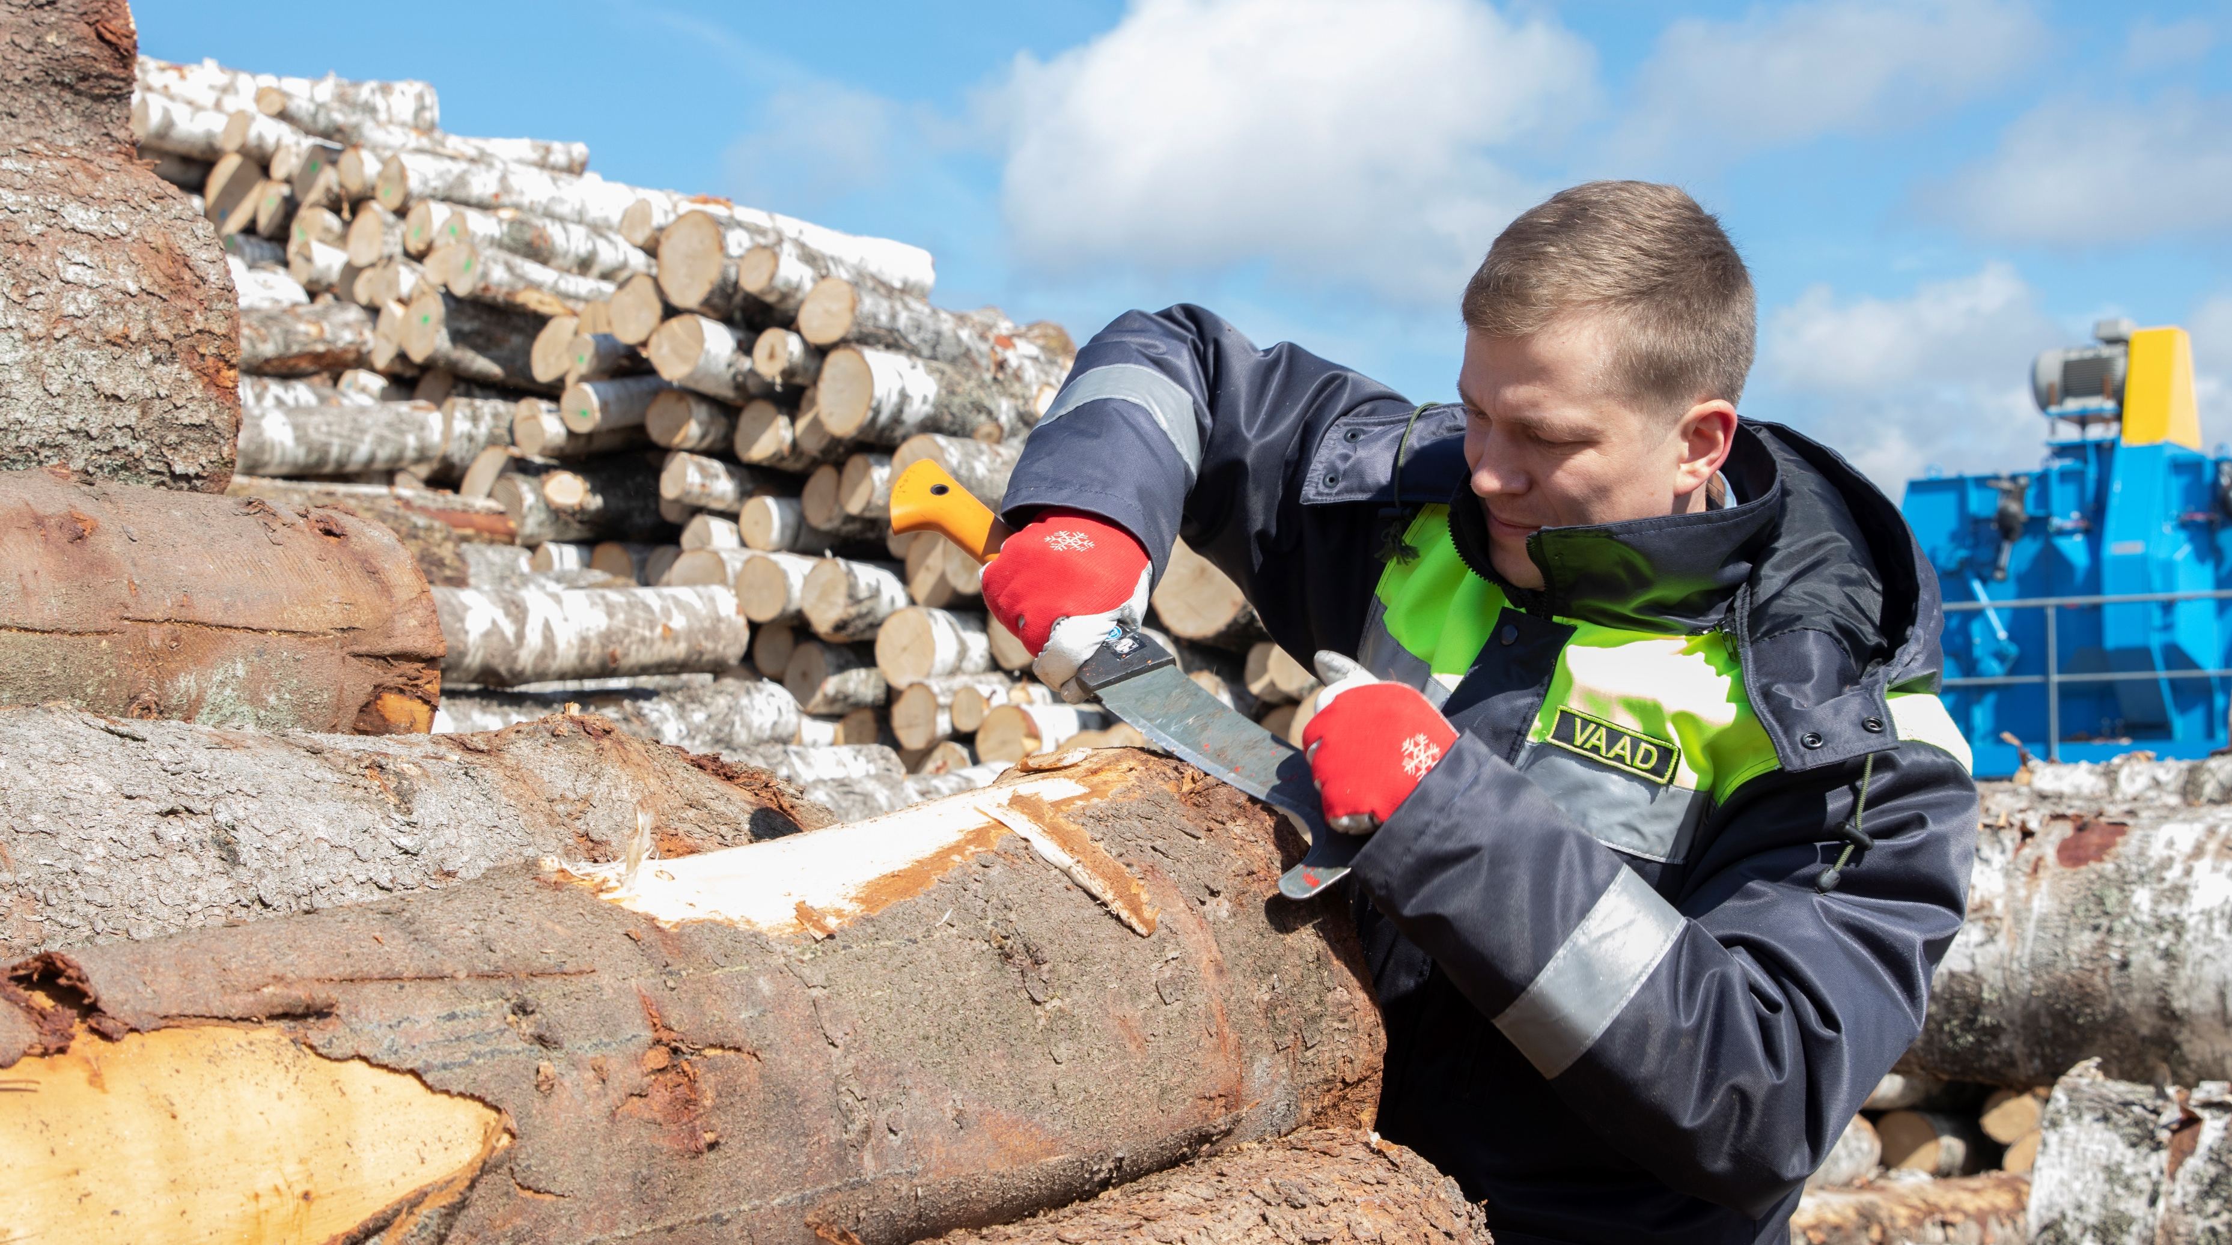
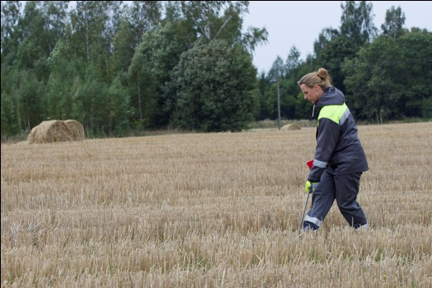
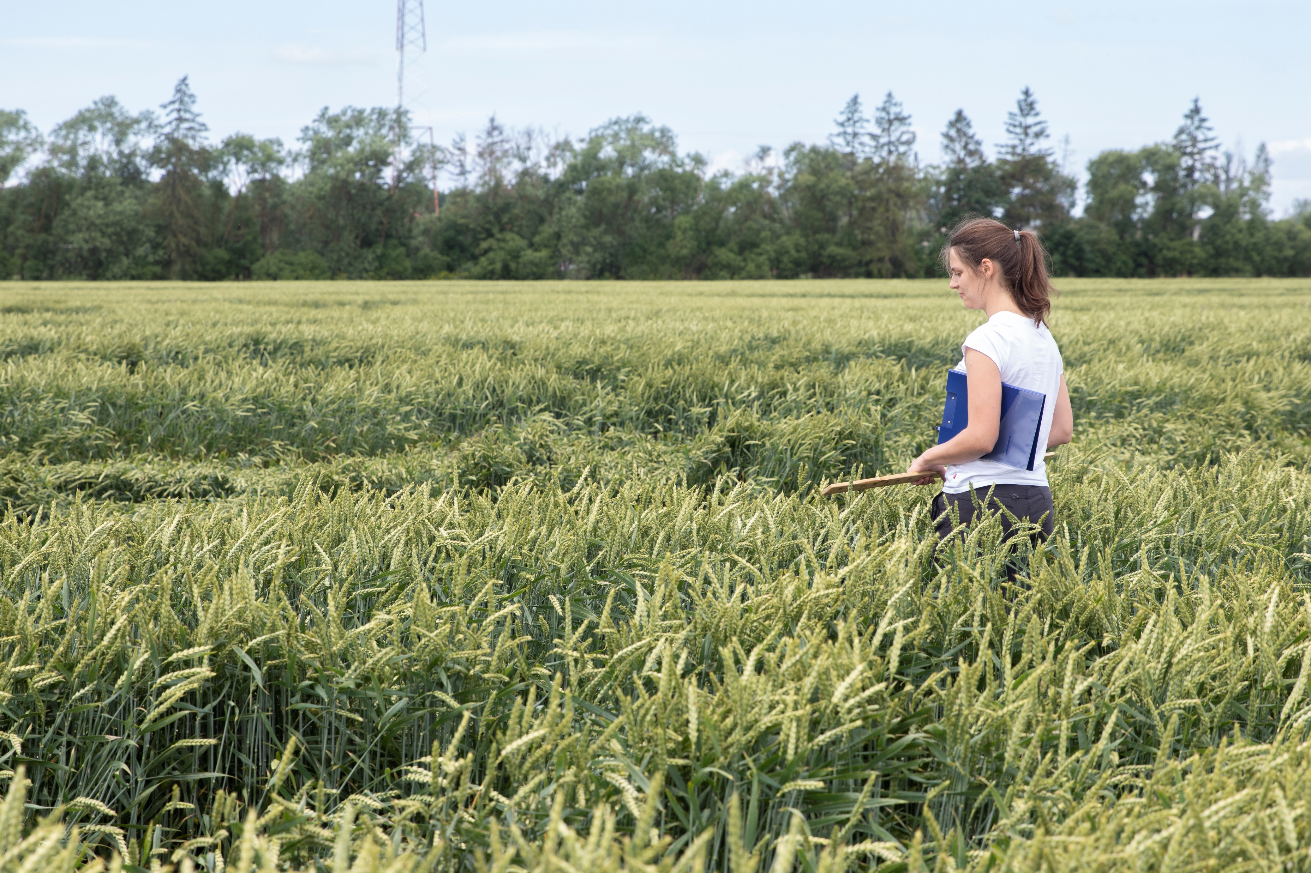
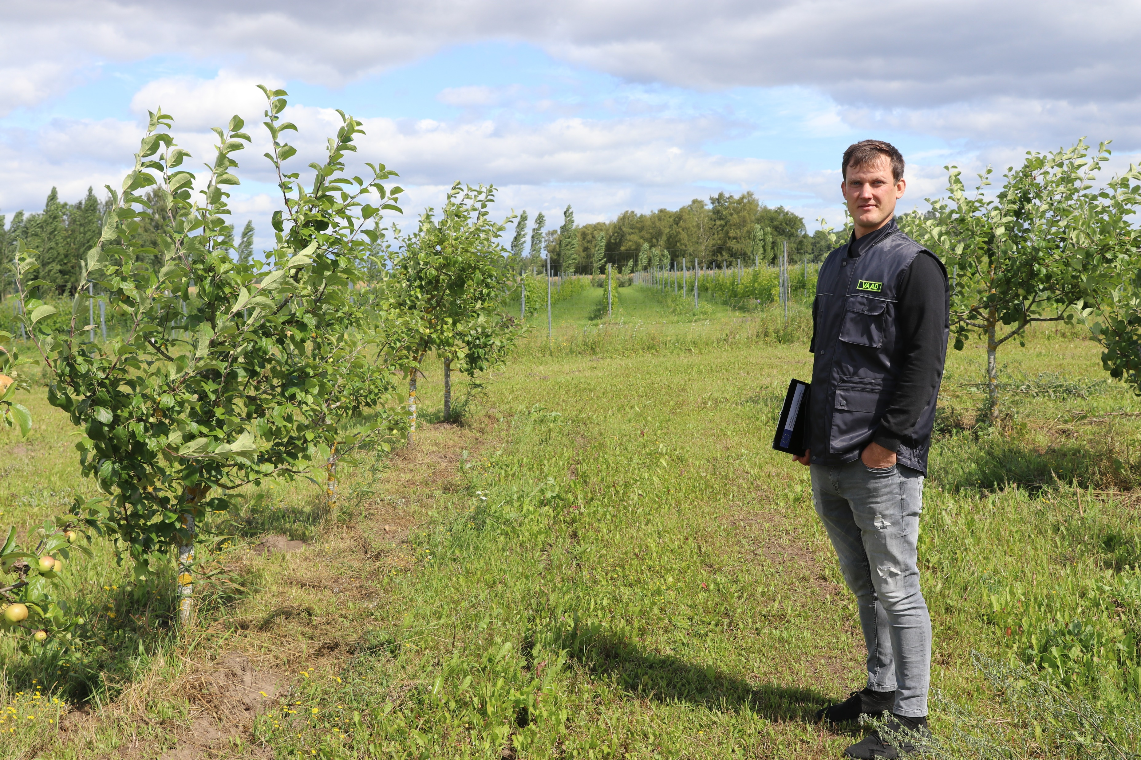


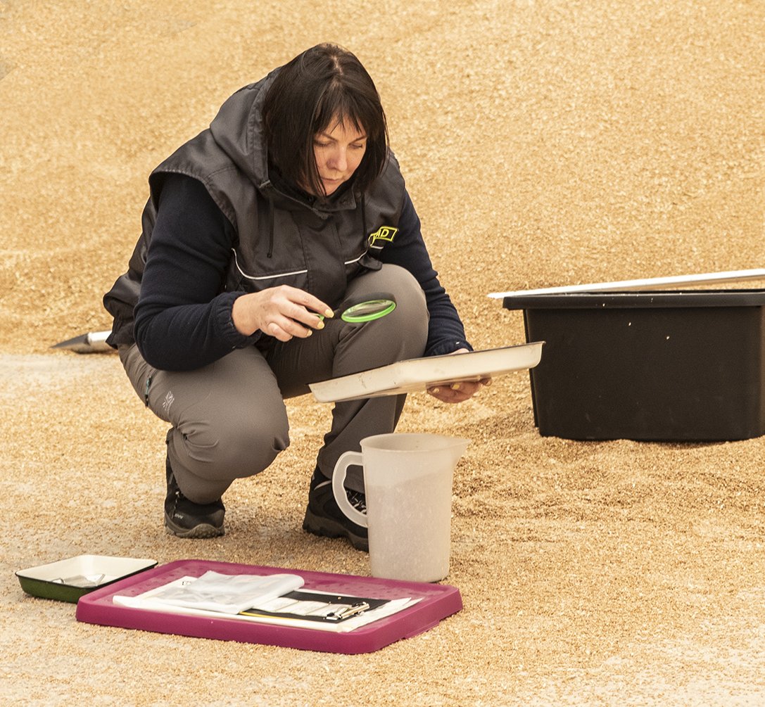
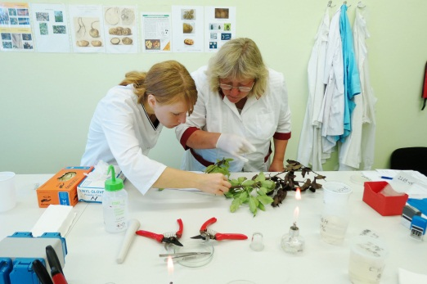

VAAD atbildības jomas
Augu aizsardzība un augsnes auglības veicināšana
Sēklu un šķirņu aprites uzraudzība
Fitosanitārās drošības uzraudzība

Slide 3
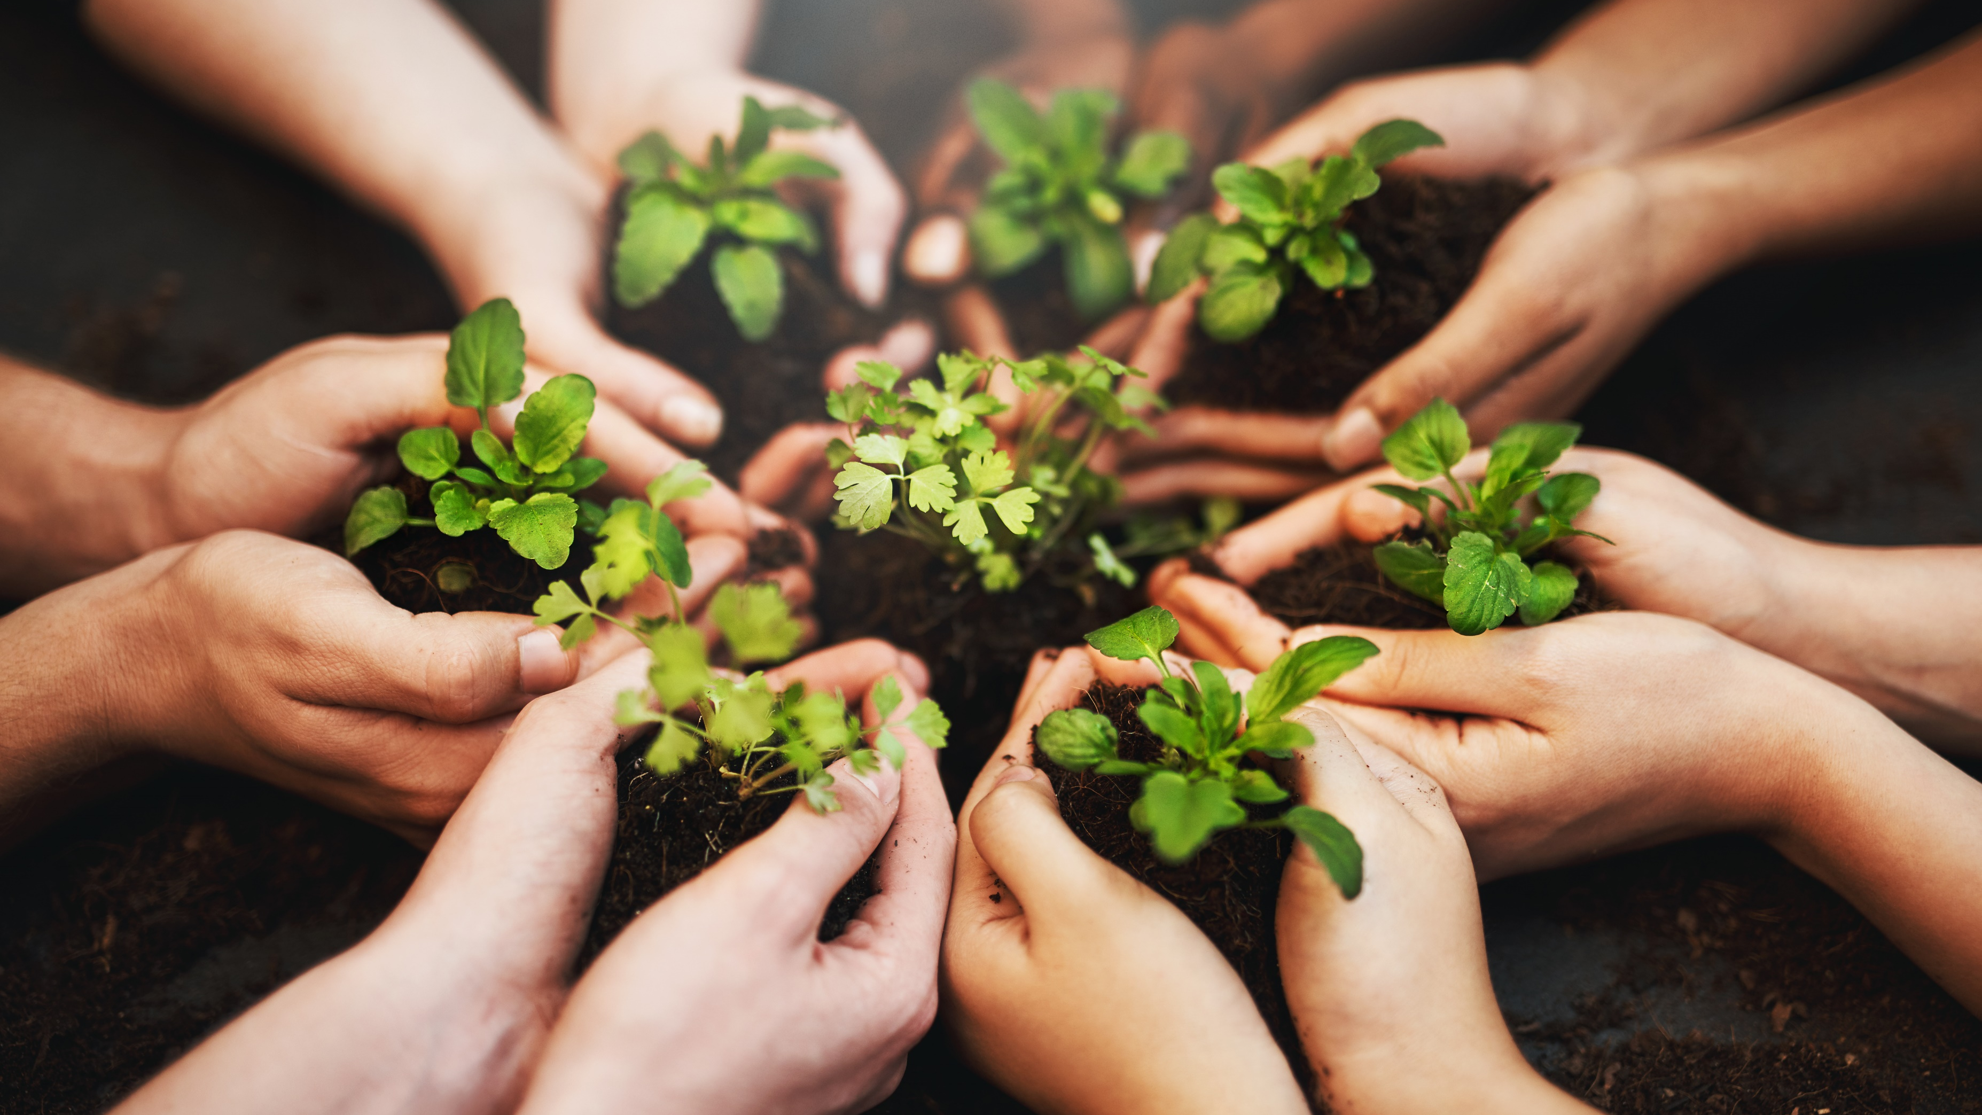
Augu aizsardzība

Slide 4

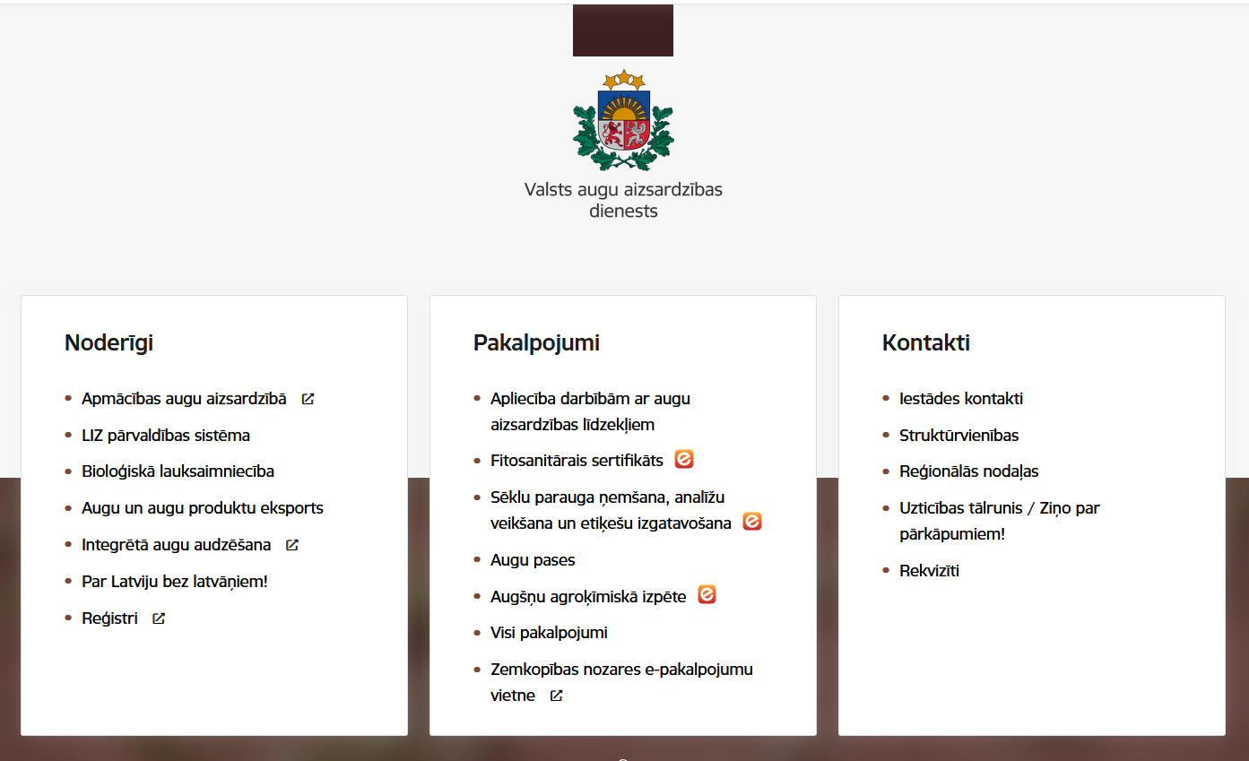



www.vaad.gov.lv
Latvijā atļauts ievest, izplatīt un lietot tikai Augu aizsardzības līdzekļu (AAL) reģistrā iekļautos AAL
AAL atļauts iegādāties tikai licencētās AAL izplatīšanas vietās
AAL apritē un lietošanā iesaistītajām personām jābūt apmācītām

Slide 5
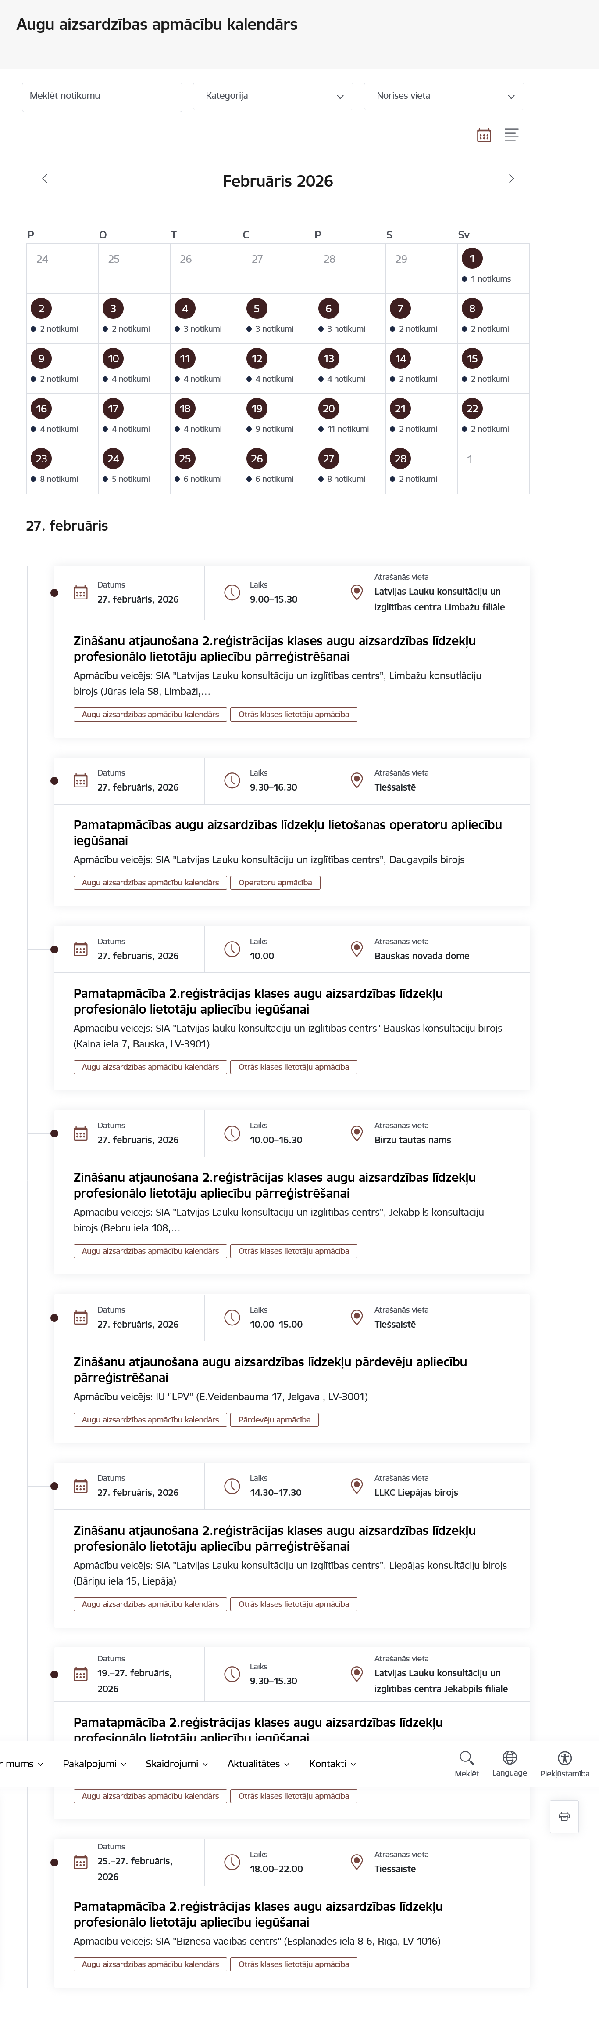
www.vaad.gov.lv lietotāju ērtībai publicēta informācija par augu aizsardzības apmācību kursu norises laiku un vietu, izveidots vienots augu aizsardzības apmācību veicēju KALENDĀRS

Slide 6
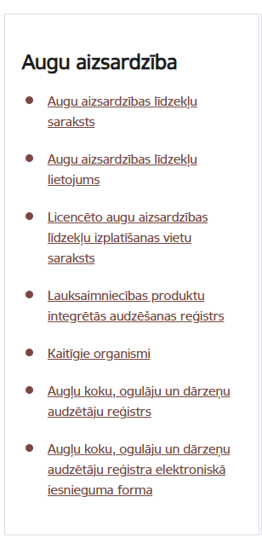
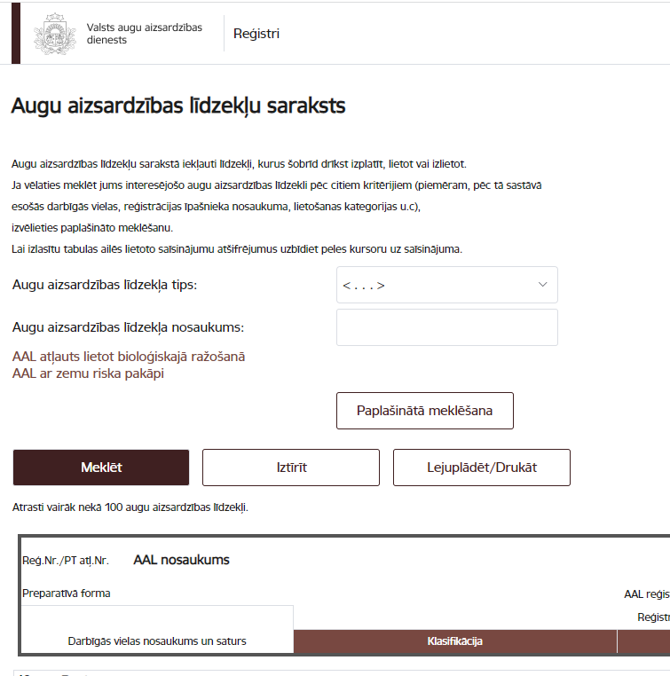
Reģistri - registri.vaad.gov.lv

Slide 7

Lauksaimniecības produktu integrētās audzēšanas REĢISTRS
2025. gadā VAAD inspektori veikuši:
481 pārbaudi
502
personas iekļautas reģistrā
476 pārbaudes objektos
pārbaudīti 2 395 lauki
pārbaudīti 6 792.94 hektāri

Slide 8
2025. gadā:
3
6
personām
laukos
kultūraugu audzēšana nebija atbilstoša L/s produktu integrētās audzēšanas prasībām.
Laukiem nebija derīgu augšņu agroķīmiskās izpētes datu
vai augšņu analīžu rezultātu.

Slide 9
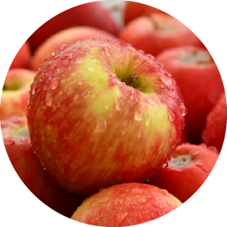
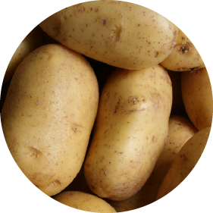
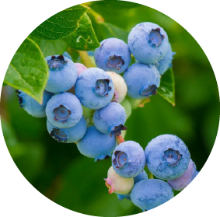
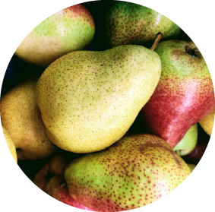
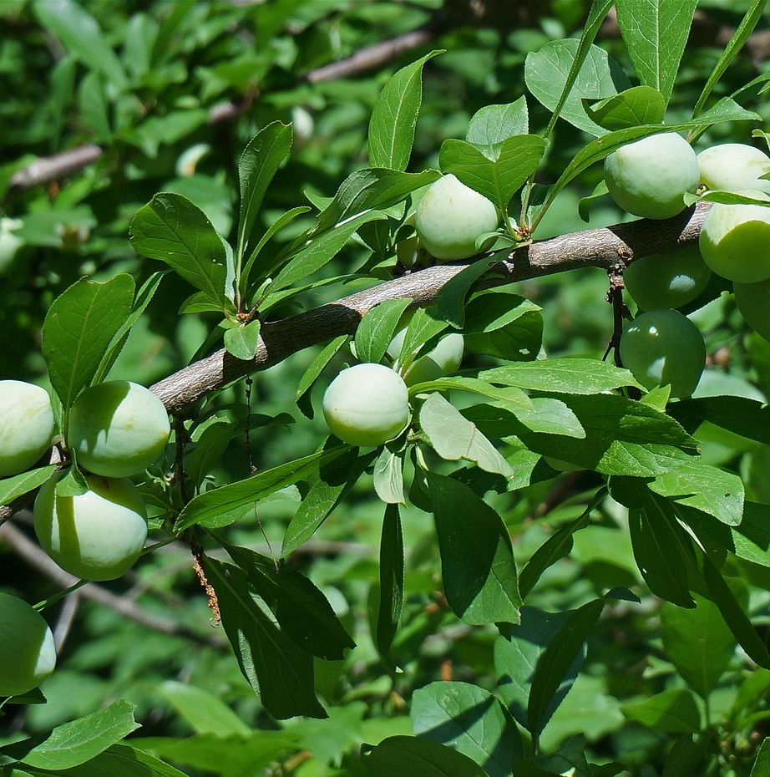
2025. gadā pārbaudīti 49 dažādi kultūraugi
Populārākie no tiem:
ĀBELES
KARTUPEĻI
KRŪMMELLENES
BUMBIERES
AUGĻKOKI
145 audzētāji
358 lauki
558.88 ha
114 audzētāji
377 lauki
2149.14 ha
55 audzētāji
140 lauki
355.8 ha
54 audzētāji
85 lauki
93.63 ha
53 audzētāji
83 lauki
59.91 ha

Slide 10
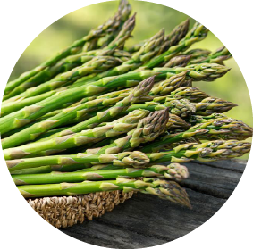
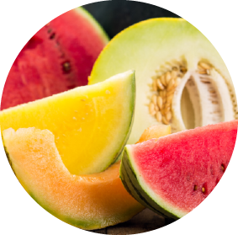
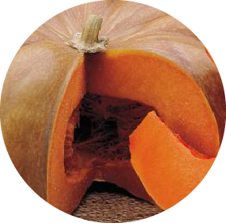
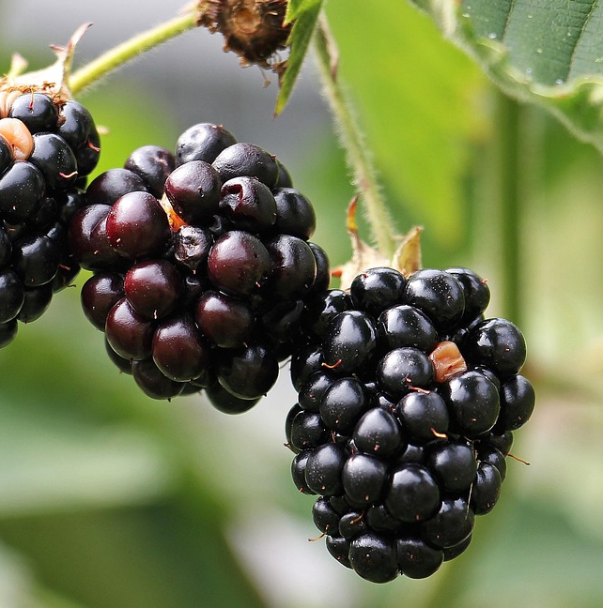
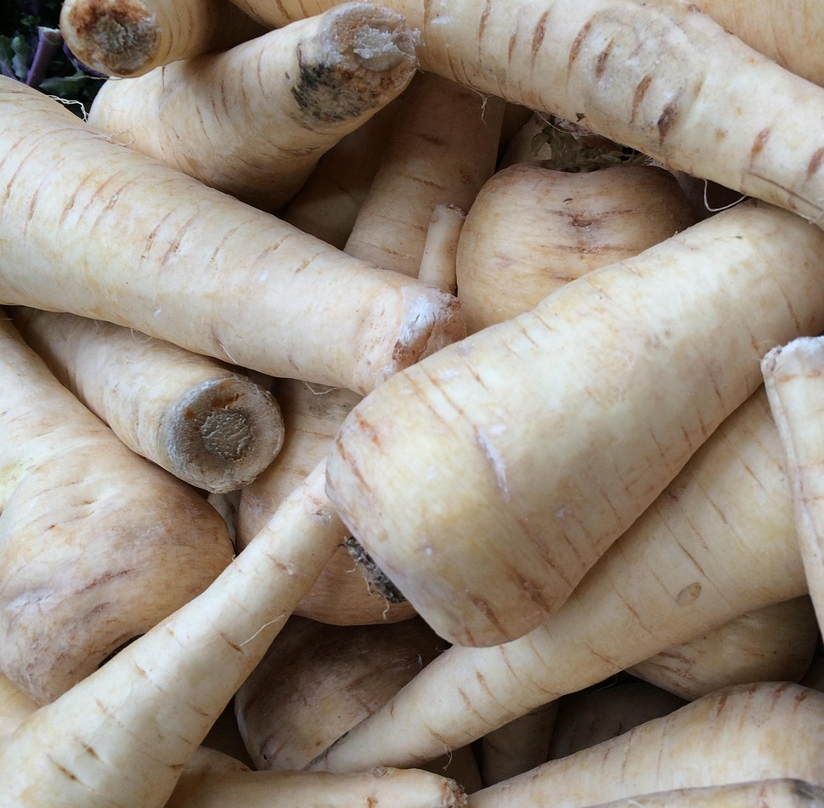
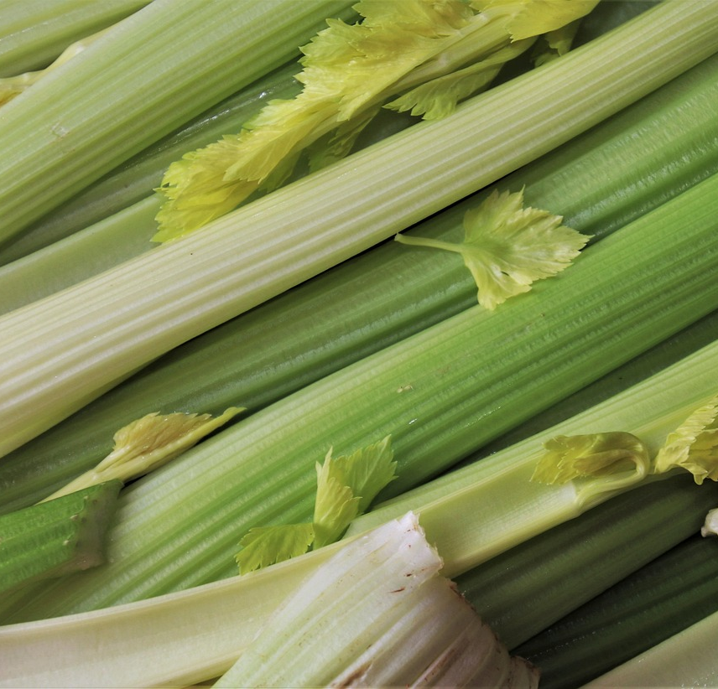
2025. gadā retāk audzētie kultūraugi
SPARĢEĻI
ARBŪZI
UN
MELONES
MUSKATA
ĶIRBIS
KAZENES
PASTINAKS
SELERIJAS
3
audzētāji
4 lauki
4.62 ha
3
audzētāji
4 lauki
2.8 ha
2
audzētāji
2 lauki
2.24 ha
2
audzētāji
2 lauki
0.35 ha
1
audzētājs
1 lauks
7.26 ha
1
audzētājs
1 lauks
1.05 ha

Slide 11
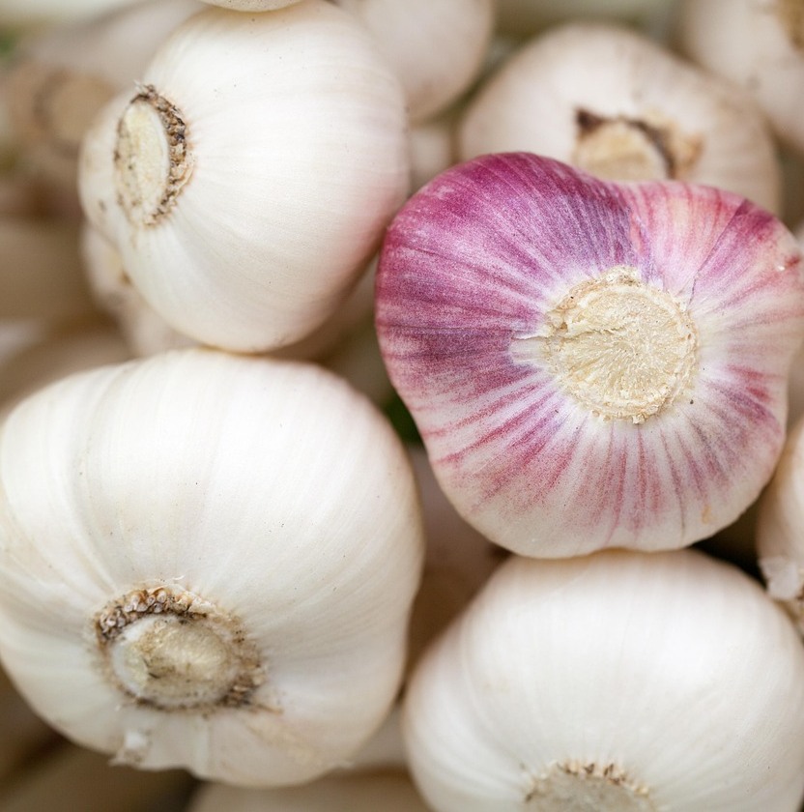
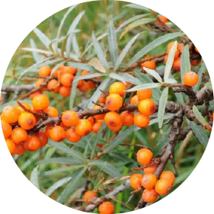
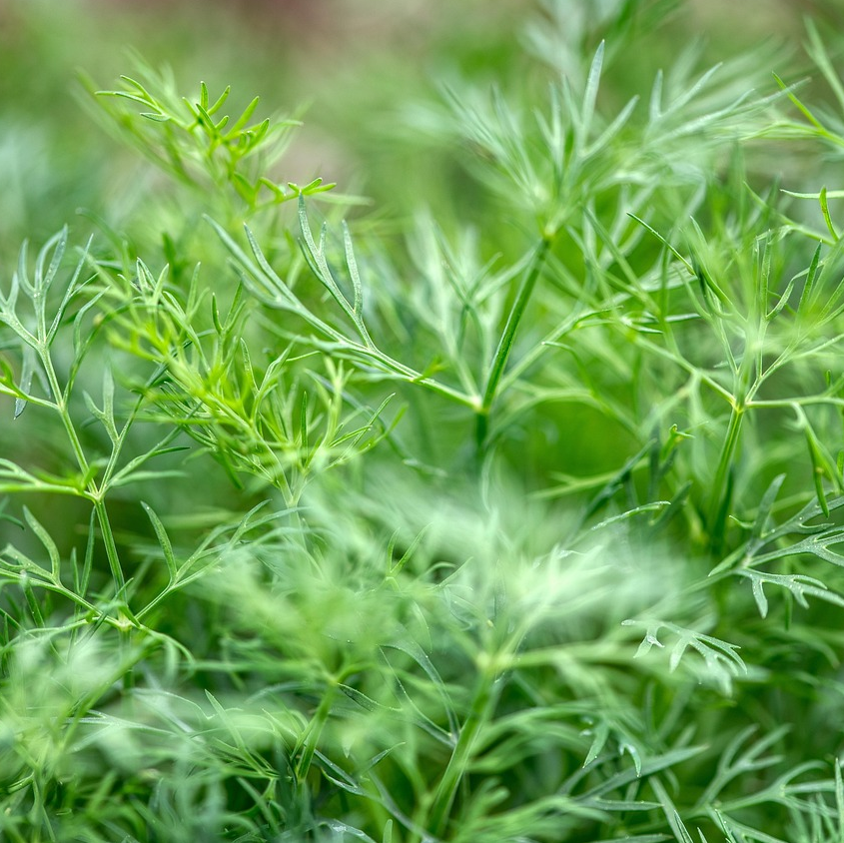
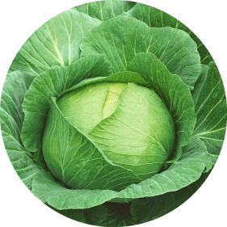
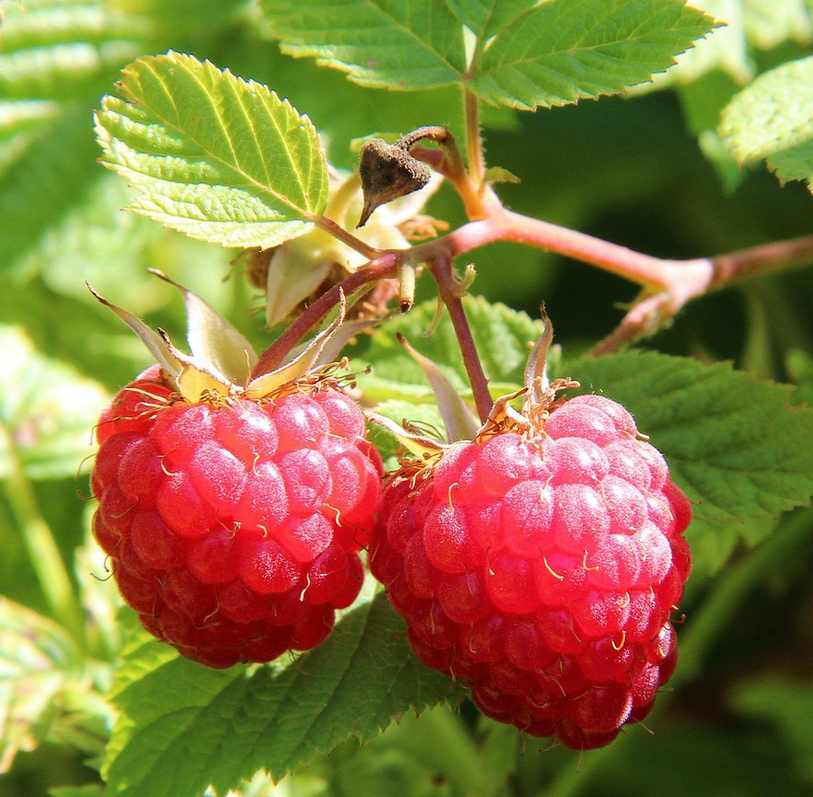
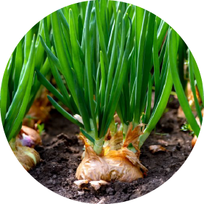
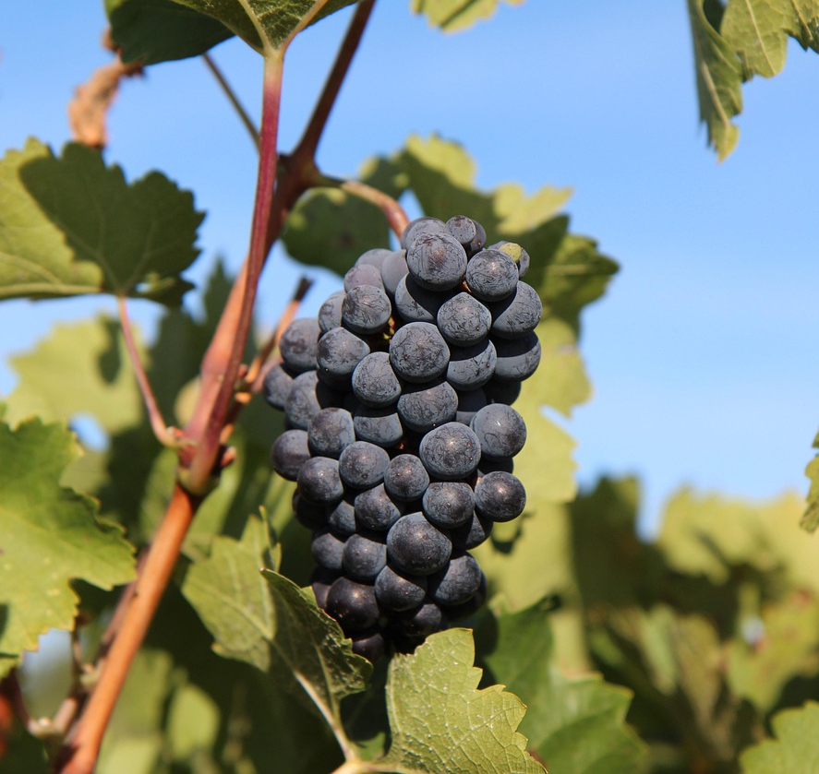
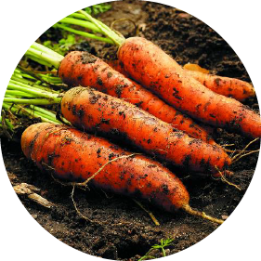
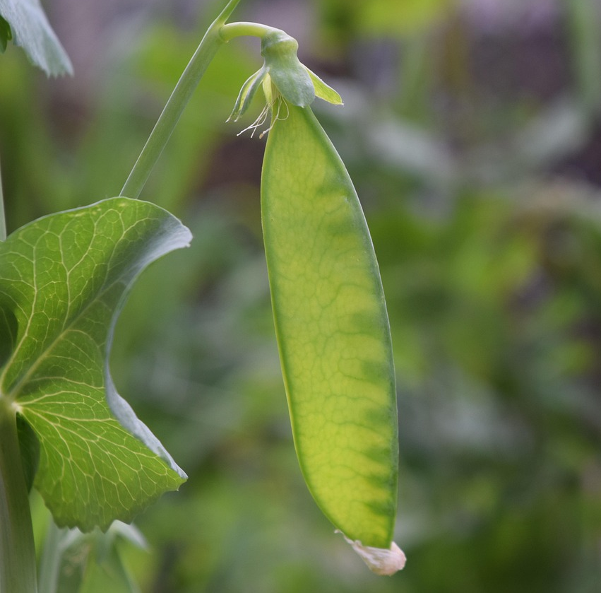
2025. gadā AAL atliekvielu kontrolei ņemti 30 augu un augu produktu paraugi.
Nevienā no tiem neatbilstošs AAL lietojums netika konstatēts.
9
2
Kartupeļi, kartupeļu laksti ar bumbuļiem
Bumbieri, bumbieru zari ar
lapām un bumbieriem
8
1
Āboli, ābeļu zari ar lapām un āboliem
Ķiploki
1
1
Smiltsērkšķi
Dilles
3
1
Galviņkāposti
Avenes
1
1
Sīpoli, sīpoli ar lokiem
Vīnogas ar lapām
1
1
Burkāni
Zirņi ar lakstiem

Slide 12
Salīdzinājums skaitļos

Slide 13
Salīdzinājums skaitļos

Slide 14


Elektroniska AAL uzskaite
No 2027. gada 1. janvāra visās Eiropas Savienības (ES) dalībvalstīs lauksaimniekiem, kuri augu aizsardzībai izmanto profesionālai lietošanai paredzētos augu aizsardzības līdzekļus (AAL), datu uzskaite par AAL lietošanu būs jāveic
elektroniskā, mašīnlasāmā formātā.

Slide 15

Vienota statistikas sistēma
No 2026. gada ES ievieš jaunu, vienotu
lauksaimniecības statistikas sistēmu.
Mērķis:
labāk saprast, kā reāli notiek saimniekošana,
pieņemt pamatotus lēmumus par atbalstiem un prasībām,
samazināt adminostratīvo slogu nākotnē, izmantojot vienotus datus.

Slide 16
Jaunā Eiropas statistikas sistēma
2026. gads ir pirmais būtiskais atskaites punkts šajā sistēmā.
Dati tiks vākti par definētām vairākām galvenajām kultūrām (22), kas
kopā veido vismaz 75 % no lauksaimniecībā izmantotās platības ES.
2026. gada rudenī VAAD (CSP uzdevumā) plāno veikt statistikas
apsekojumu pie lauksaimniekiem.
Dati tiks uzskaitīti par izplatītajiem un izlietotajiem AAL.

Slide 17
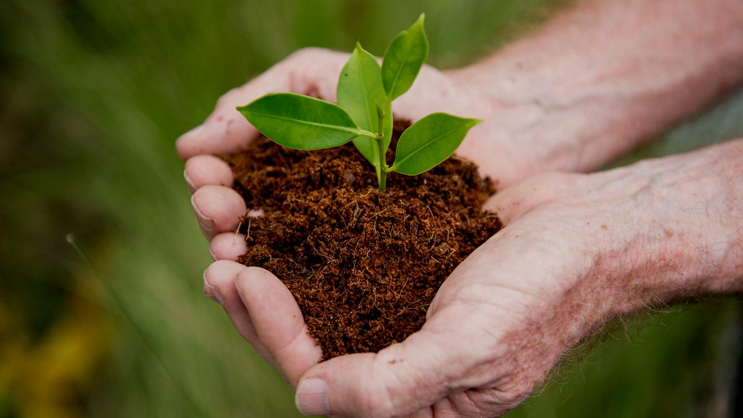
Augu karantīna

Slide 18
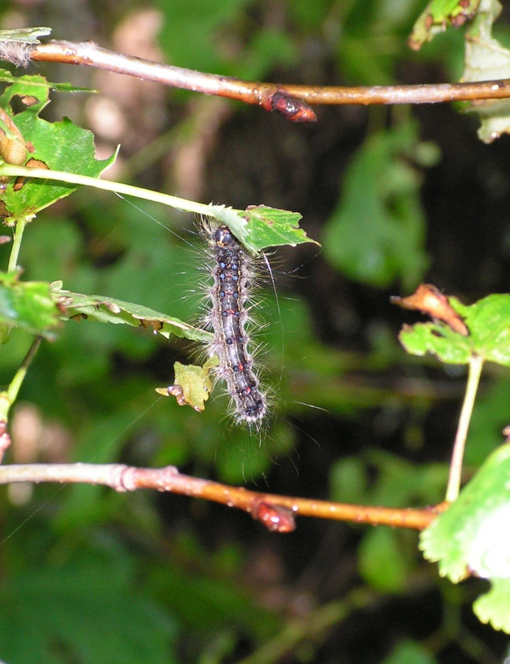
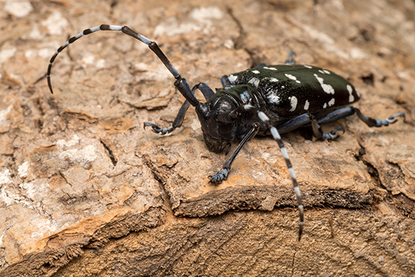
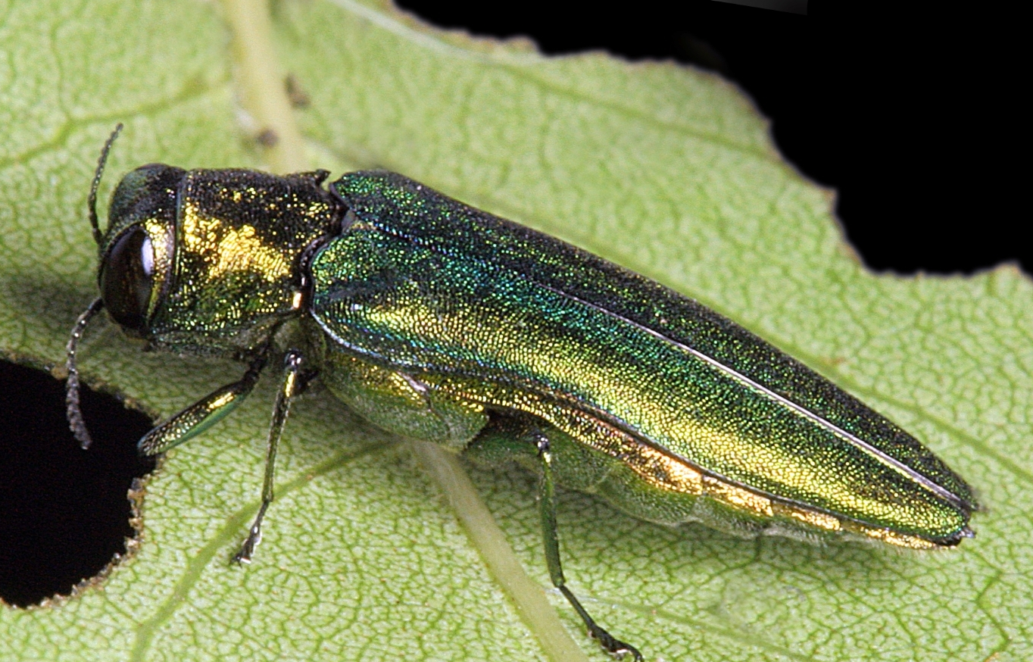
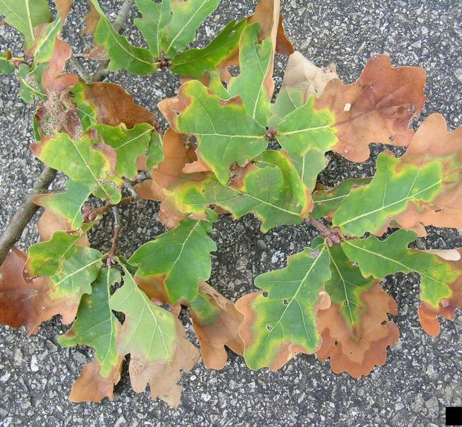
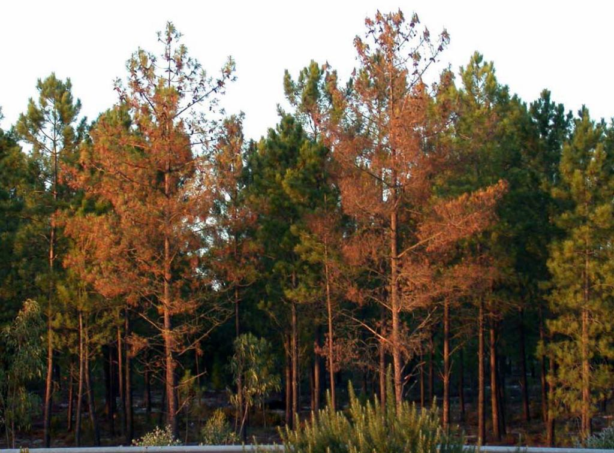
Fitosanitārās drošības uzraudzība
Apdraudējums augu veselībai
Klimata pārmaiņas
Cilvēka darbība maina ekosistēmas
Samazinās bioloģiskā daudzveidība
Rodas jaunas nišas, kurās attīstās kaitēkļi

Slide 19



2025. gads
Latvijā veikti apsekojumi 70 augu karantīnas organismu konstatēšanai.
Apsekojumi veikti:
mežos,
dārzos,
parkos,
siltumnīcās,
laukos,
stādaudzētavās.

Slide 20
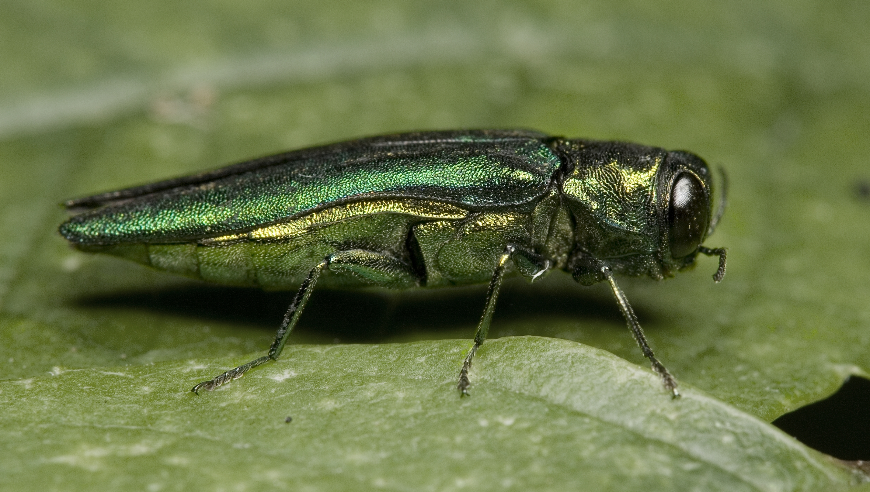
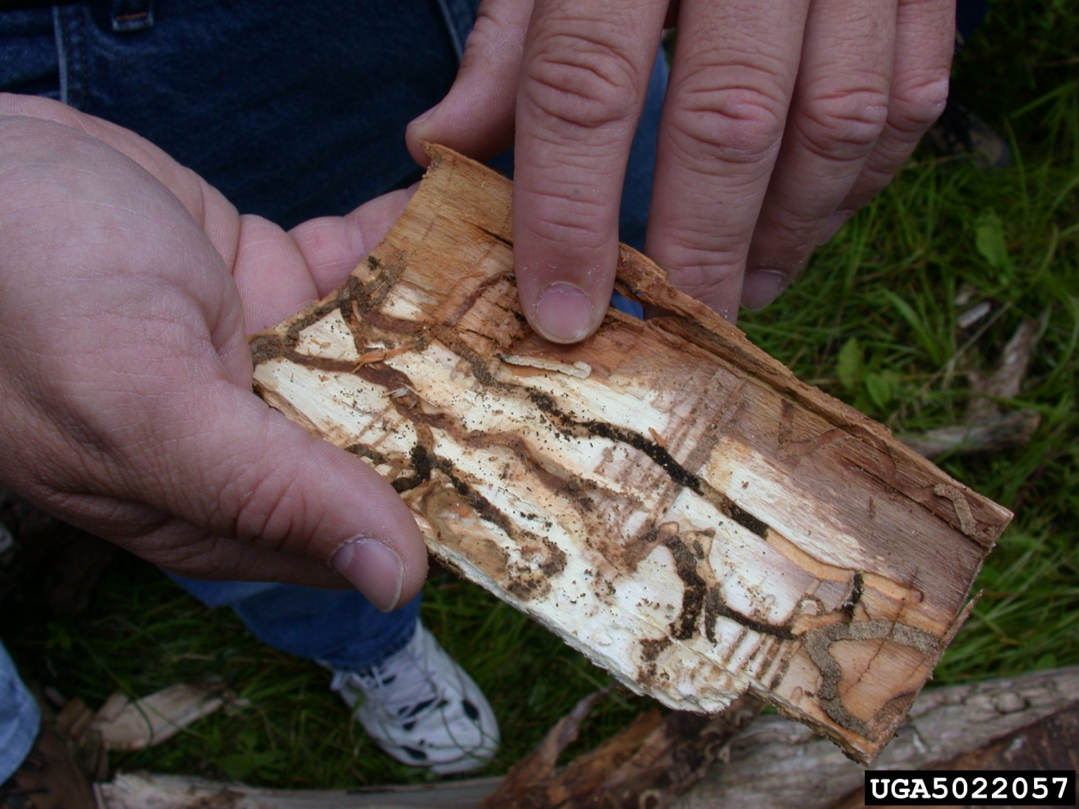
Ošu smaragdzaļā krāšņvabole
(Agrilus planipennis)
Galvenokārt bojā ošus, bet bīstams arī gobām un vīksnām.
Vabole līdz 14 mm gara un ap 3 mm plata. Mugurpuse metāliski zilganzaļa.
Lido no maija vidus līdz jūlijam karstās un saulainās dienās. Barojas ar oša lapām.
Kāpuri bojā koka stumbru, veidojot ejas zem mizas un koksnē.

Slide 21
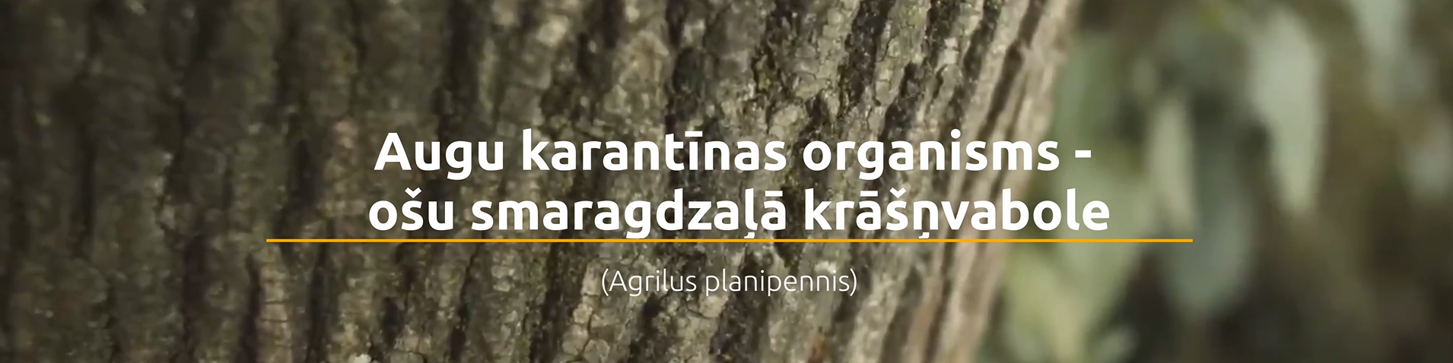
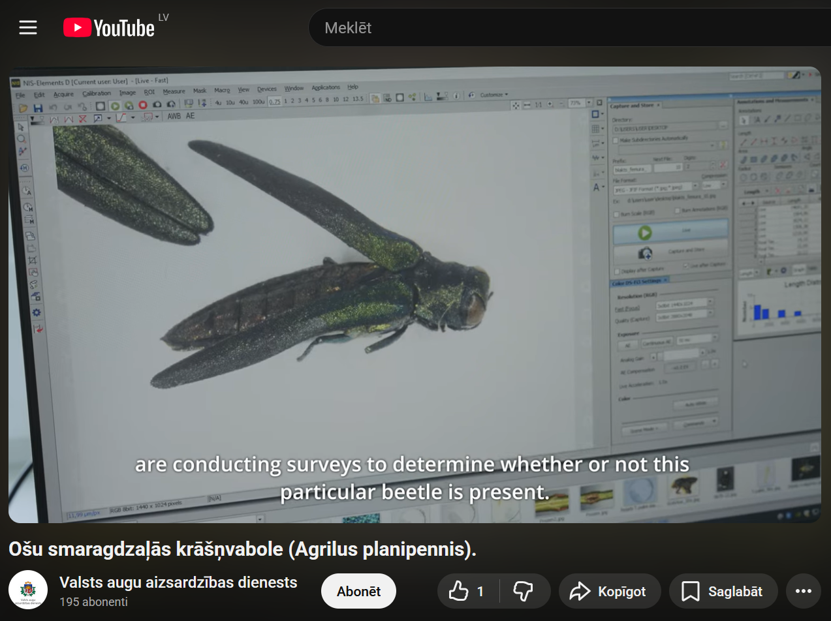

EFSA augu veselības kampaņa
#PlantHealth4Life

Slide 22
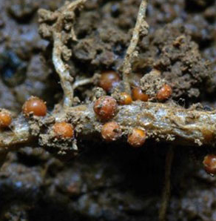
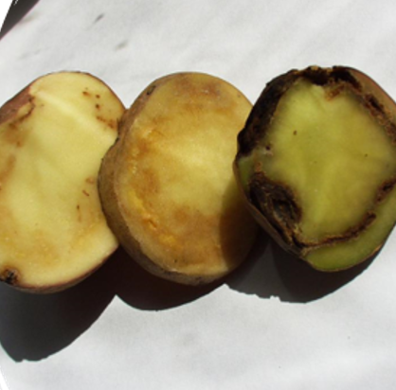
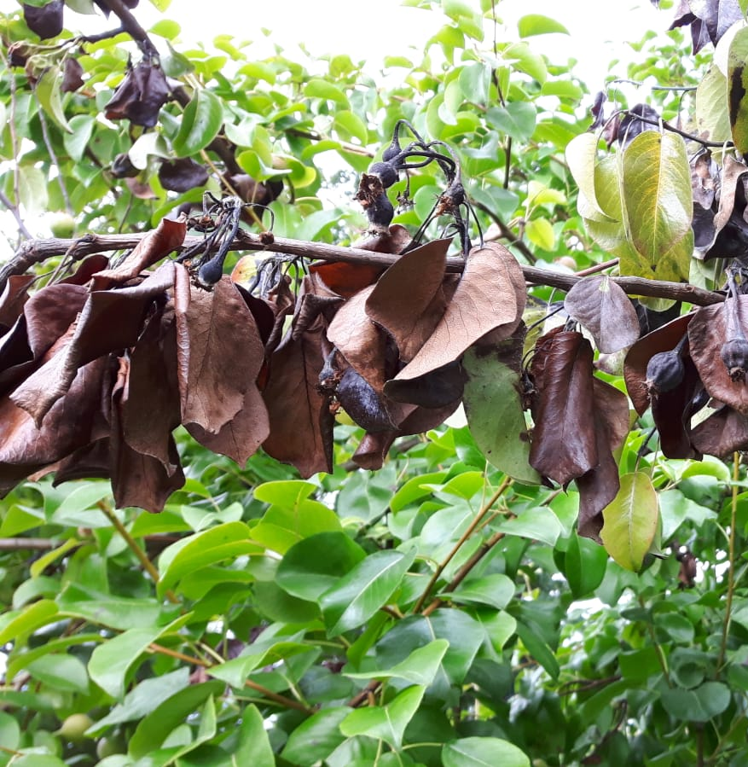
2025. gadā Latvijā konstatētie karantīnas organismi
Zeltītā kartupeļu cistu nematode (Globodera rostochiensis)
Kartupeļu gaišā gredzenpuve (Clavibacter sepedonicus)
Bakteriālā iedega (Erwinia amylovora)

Slide 23
Zeltītā kartupeļu cistu nematode
(Globodera rostochiensis)
4 kartupeļu audzēšanas saimniecībās:
3 pārtikas kartupeļu saimniecības,
1 sēklas kartupeļu saimniecība.
Invadētā lauka platība no 0,01 līdz 10 ha –
kopējā invadētā platība 18,9 ha.

Slide 24
Kartupeļu gaišā gredzenpuve
(Clavibacter sepedonicus)
2025. gada ražā konstatēts 4 saimniecībās:
2 pārtikas kartupeļu,
1 pārstrādes kartupeļu,
1 sēklas kartupeļu (konstatēts pārtikas kartupeļos) audzēšanas saimniecībās.

Slide 25
Bakteriālā iedega
(Erwinia amylovora)
2025. gada konstatēta 5 vietās:
Komercdārzos:
Jelgavas novadā (divi dārzi)
Kuldīgas novadā;
Privātajās teritorijās:
Ādažu novada Carnikavas pagasta Carnikavā;
Augšdaugavas novada Demenes pagastā

Slide 26
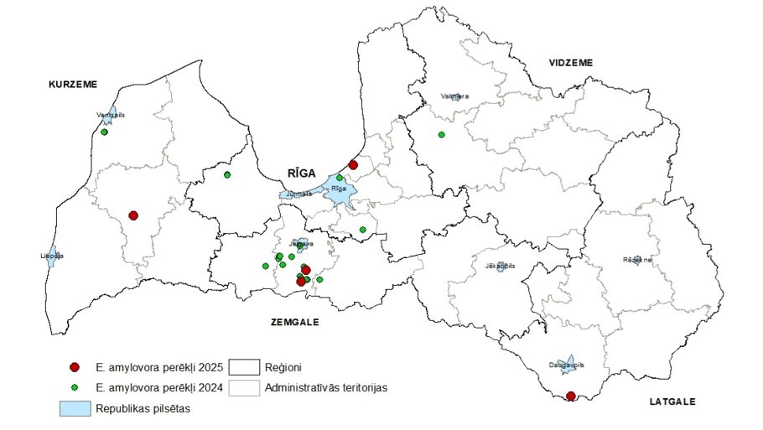
Bakteriālās iedegas perēkļi 2024. un 2025.gadā

Slide 27
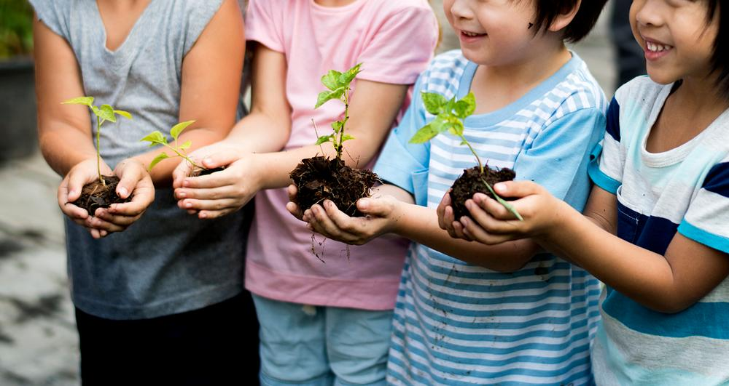
12. maijs Starptautiskā augu veselības diena

Slide 28

Devīze - Sargājot augus, sargājam dzīvību!
Lai palielināt sabiedrības izpratni par augu veselības nozīmi, 12. maijs noteikts par Starptautisko augu veselības dienu.
Šajā dienā arī Latvijā pievērsīsim pastiprinātu uzmanību augu veselībai. Aicinām iesaistīties bērnu un jauniešus izglītošanā, tūristus, dārzkopībs entuziastus, profesinālos augkopjus, topošos lauksaimniekus un citas auditorijas, tādejādi veicinot atbildīgu augu audzēšanu, ilgtspējīgu vidi un integrētās augu aizsardzības pieeju.

Slide 29





Paldies par uzmanību!
www.vaad.gov.lv
http://noverojumi.vaad.gov.lv/
Aicinām sekot mums sociālajos kontos:

